Slide 1

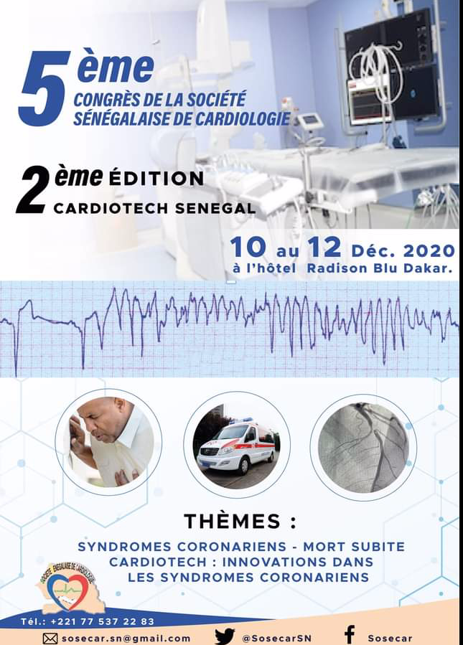
EPIDEMIOLOGIE DE LA MORT SUBITE D’ORIGINE CARDIAQUE : ETUDES NECROPSIQUES AU CHU ARISTIDE LE DANTEC
J.S. MINGOU, A. NIASS, AKANNI Stéphanie , S. DELA DIALLO, K.R. DIOP, T.DOUCOURE, T.NIANG, M.F. DABO, A. KANE, B. GUEYE, K. GUEYE, A.B. BA, B. SAMB, A. CONDE, , P.G. NDIAYE, C. M.B.M. DIOP , S.A.SARR, F.AW, M. BODIAN B. NDIAYE, A.KANE, M.DIAO
Hôpital Dantec,Cardiologie,Dakar,Senegal ; Chef de Service: Pr Maboury DIAO
Introduction: la mort subite cardiaque (MSC) est définie comme une mort naturelle survenue dans l’heure suivant le début des symptômes chez un sujet ayant ou non une maladie cardiaque connue. En Afrique les données sont peu précises. Nous avons ainsi mené un travail dont l’objectif était d’étudier le profil épidémiologique des morts subites cardiaques à l’hôpital Aristide LE DANTEC
Matériels et Méthodes : il s’agit d’une étude descriptive, rétrospective qui a porté sur l’ensemble des dossiers traitant des décès tout âge confondu soit subit considéré comme médicolégal ou de décès survenu sans témoin, à domicile, sans antécédents particuliers ou aux antécédents inconnus ayant bénéficié d’une autopsie sur une période de 13 mois (1er janvier 2016 au 31 janvier 2017) au service d’anatomie pathologique de l’hôpital Aristide LE DANTEC de Dakar.
Figure 1 : Répartition de nos victimes de MSC par tranche d’âge
Résultats : Nous avons colligé 69 cas de morts subites d’origine cardiaque sur un total de 169 autopsies médico-légales, donnant une fréquence de 41,81% et une incidence de 5,3 décès par mois. L’âge moyen était de 44 ans. On notait une prédominance masculine avec un sex ratio de 3,3. La majorité des décès survenait à domicile (26%), en l’absence de témoin (48%) et au repos (36%). Ces décès survenaient le plus souvent en milieu de journée (16%). Le plus grand taux de décès était enregistré durant le mois de décembre (15,9%). Le malaise représentait le symptôme prédominant (13%) suivi du stress émotionnel (6%). L’existence d’antécédent n’a pu être précisée que dans 4% des cas. L’électrocardiogramme (ECG) n’a été réalisé que dans 1% des cas. A la nécrosique, les étiologies étaient dominées par la cardiopathie ischémique dans 46% des cas dont 26% d’infarctus du myocarde suivi de la cardiomyopathie hypertrophique (16%), et de la cardiomyopathie mixte (13%). La tamponnade, la cardiomyopathie dilatée, la dissection aortique étaient retrouvées dans respectivement 9% ,6% et 4% des cas. Les autres pathologies étaient constituées de l’endocardite, de l’embolie pulmonaire, de l’anévrisme de la crosse de l’aorte et de la transposition des gros vaisseaux.
Figure 2 : Répartition selon la pathologie
Conclusion : La mort subite cardiaque constitue un problème majeur de santé public. Dans la population sénégalaise les victimes de MSC non récupérée sont relativement jeunes avec une prédominance masculine et la maladie coronarienne est la pathologie la plus fréquemment mise en cause. Face à ce constat, un programme national de lutte intégré des facteurs de risque cardiovasculaire s’avère nécessaire.
Figure 3 : Répartition de la survenue de MSC en fonction du mois
Mots clés : mort subite cardiaque, épidémiologie, infarctus du myocarde, Dakar

